Slide 1


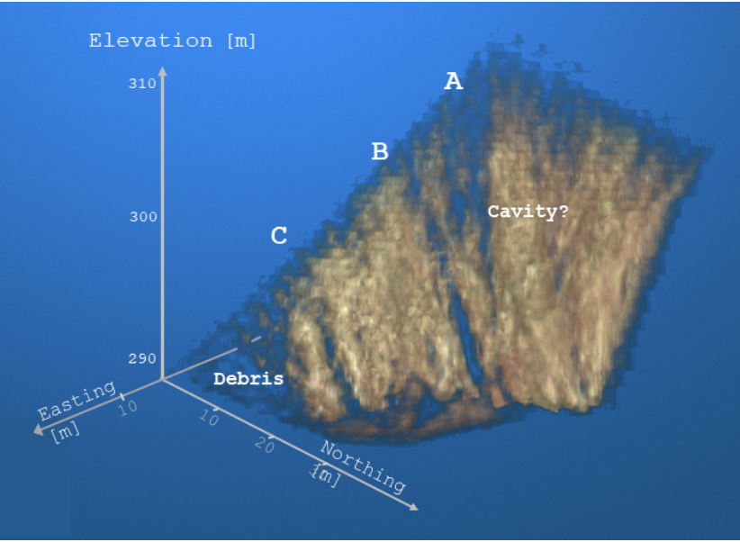
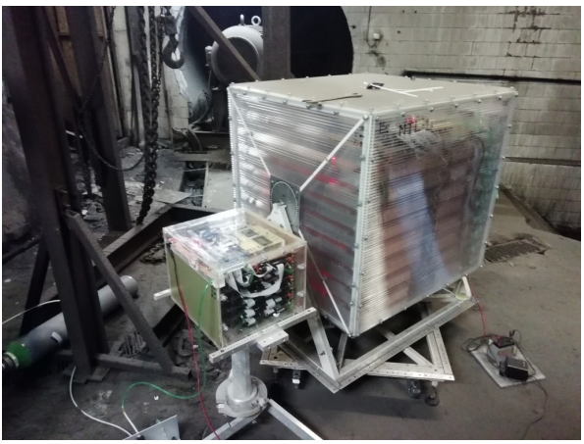
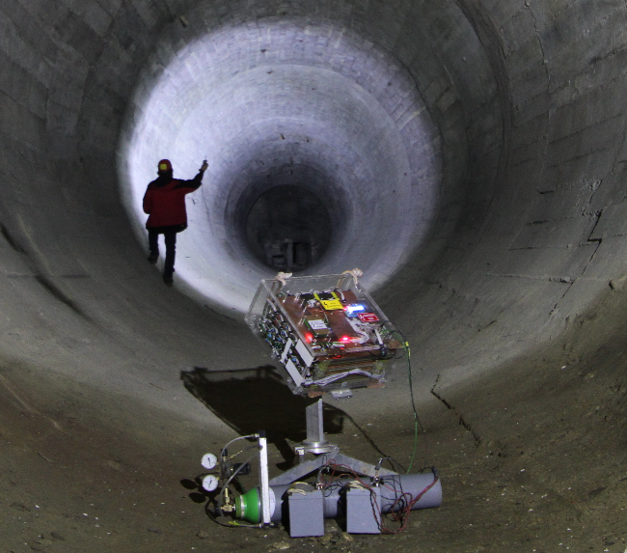
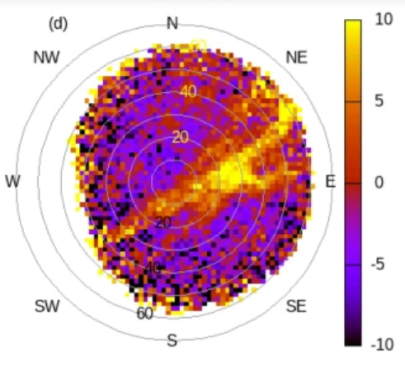
Müográfia és müontomográfia
Nagykorúvá vált geofizikai kutatómódszer
High-Energy Geophysics Research Group
https://wigner.hu/s/high-energy-geophysics/
Innovative gaseous detector development GROUP

Slide 2

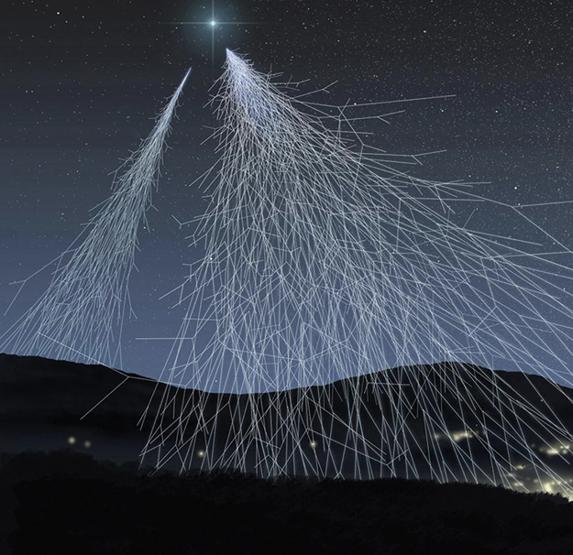
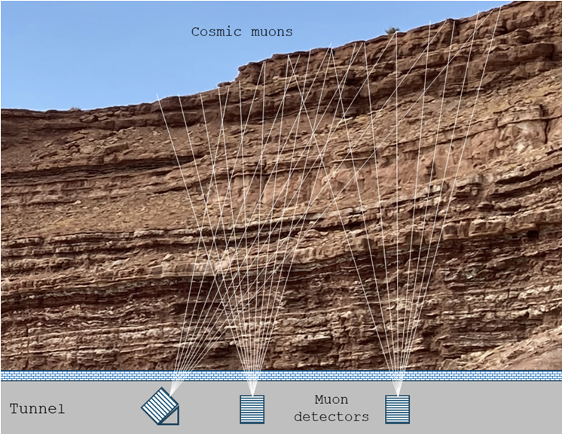
Müográfia - Müontomográfia
Forrás: Kevéssé fluktuáló müontér, ismert szögeloszlással és energia spektrummal
Nagy áthatolóképesség – Egyenes trajektória !!
Sűrűségtől függő fluxus gyengülés

Slide 3
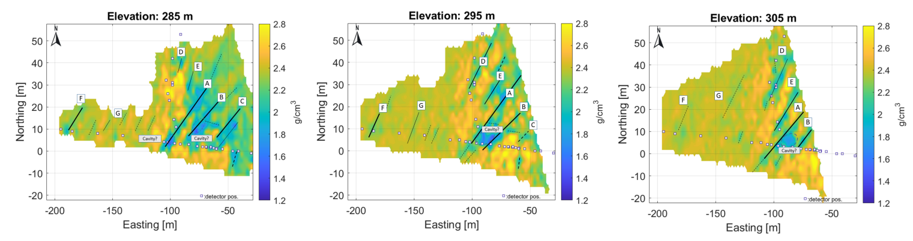
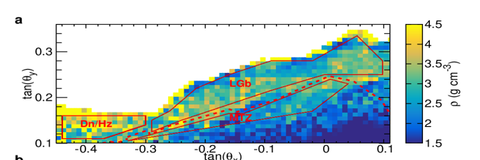
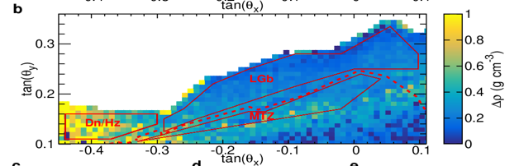
Müográfia - Müontomográfia

Slide 4
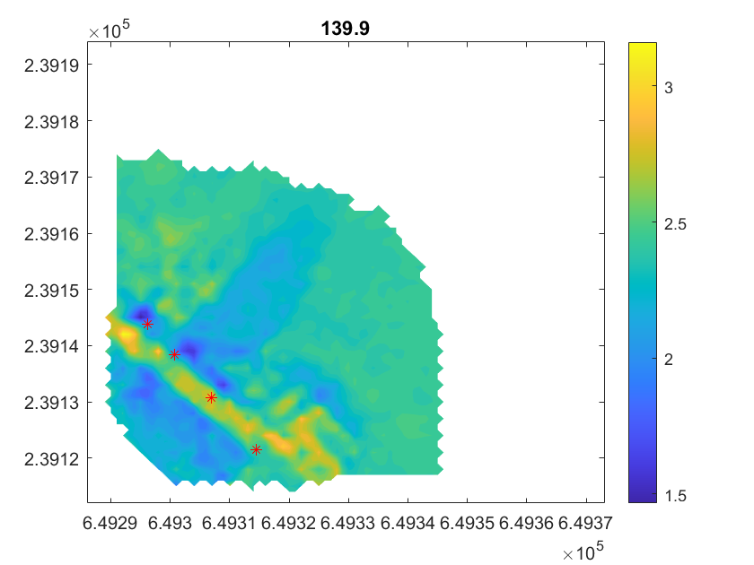
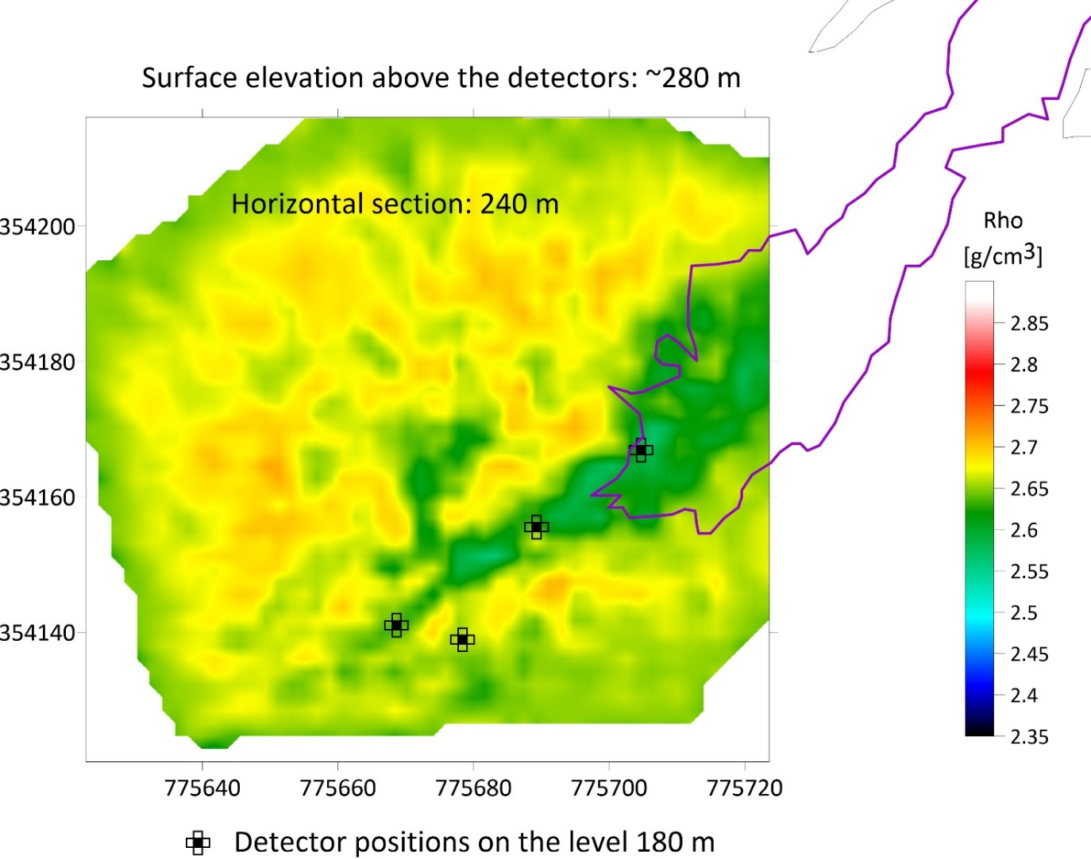
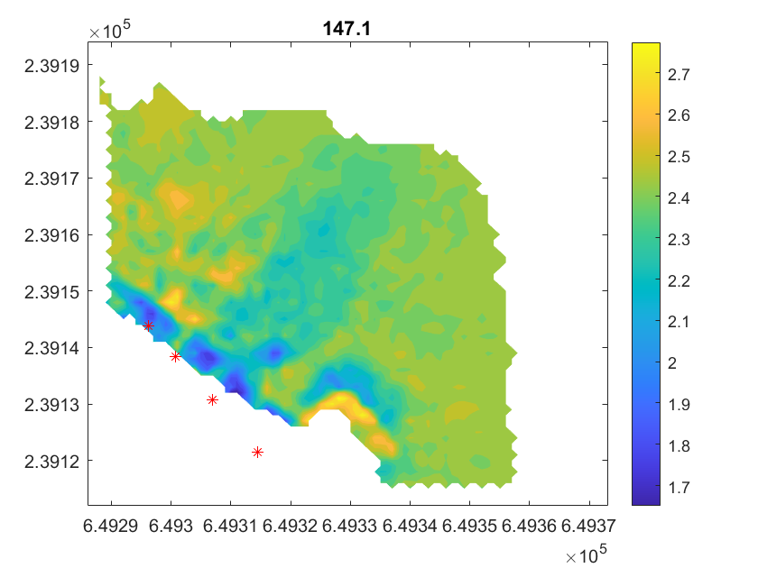
Müográfia - Müontomográfia

Slide 5
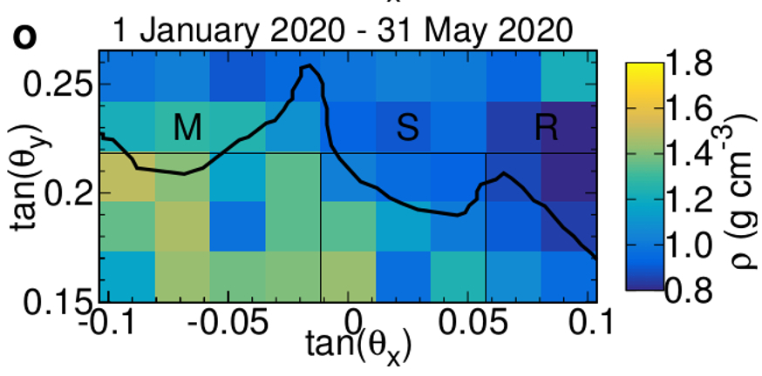
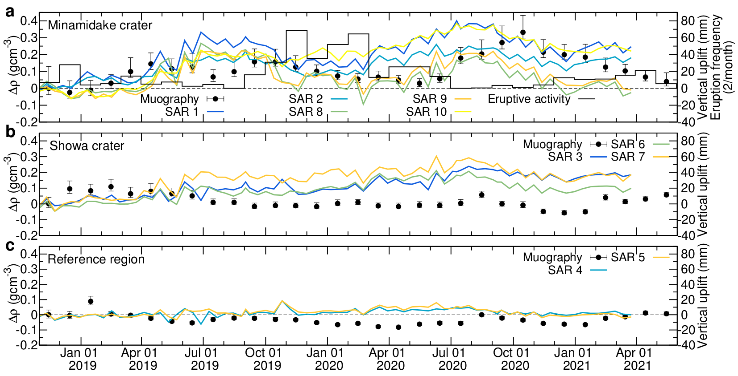
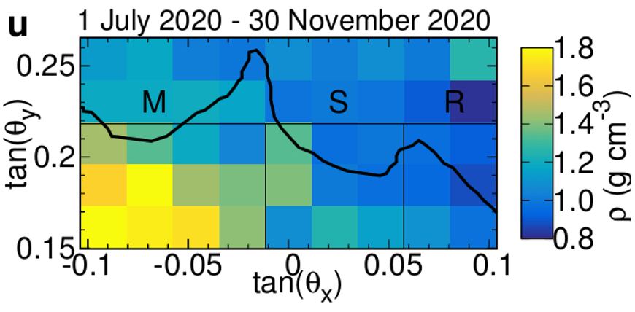
Müográfia - Müontomográfia
Monitor rendszer idősorai a 3 kráterre
Müográfiai felvételek
Müográfia
Szakuradzsima-vulkán
Sűrűségváltozások
Minamidake-kráter alatt
Müográfia fontos eleme a monitorrendszernek
Kráterek aktivitása közötti kapcsolat is vizsgálható

Slide 6
Müográfia - Müontomográfia
Új kutatási módszer
Feladatok:
- Mérések feldolgozása
- Mérések értelmezése
- Adatfeldolgozás fejlesztése
- Inverziós / Tomográfiai algoritmusok fejlesztése
- Mérések szimulációja (MC)
- Terepi mérések tervezése kivitelezése
- Detektor vizsgálatok / bemérés
- Kalibrációs problémák
- Idősor analízis
Kutatási területek:
- Bányászat
- Barlangászat
- Geológia
- Épített környezet vizsgálata
- Régészet
- Vulkanológia
- Geotechnika
- Meteorológia

Slide 9
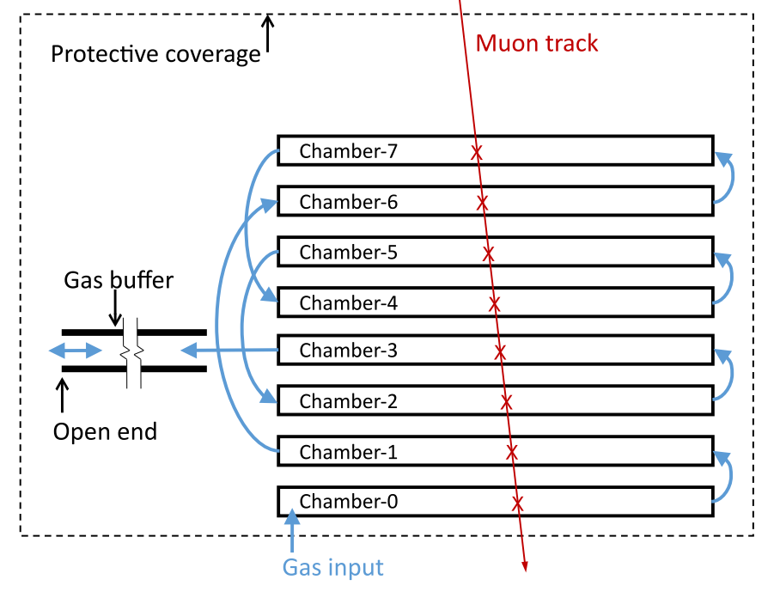
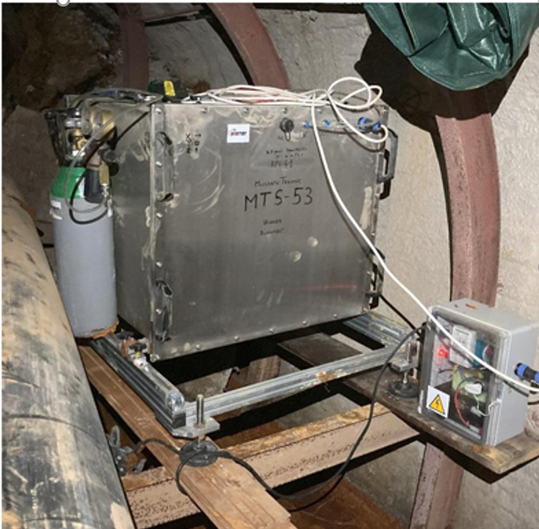
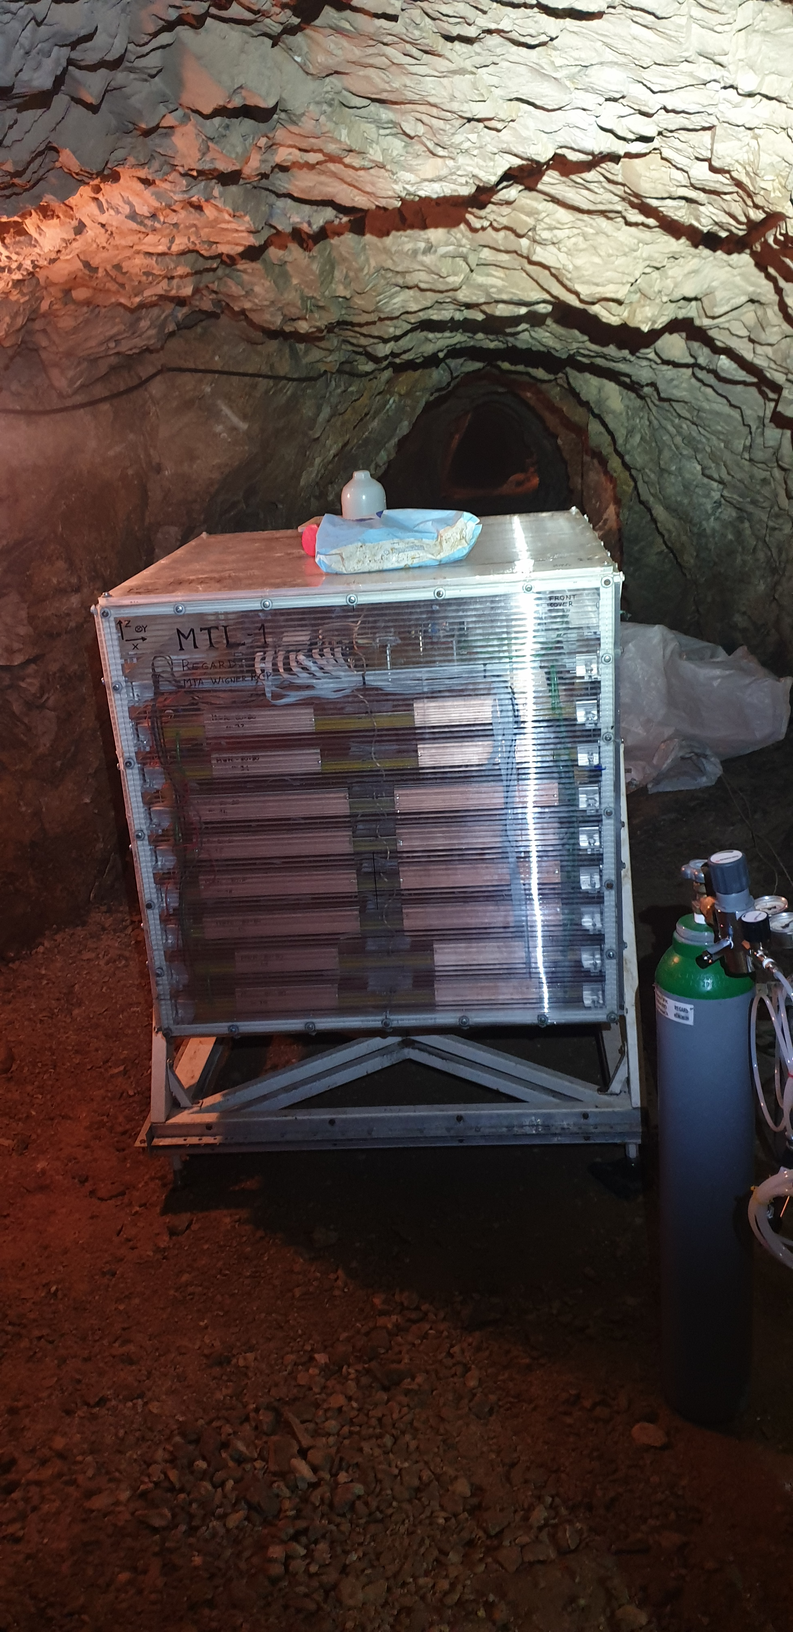
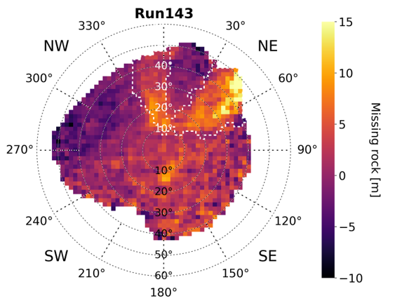
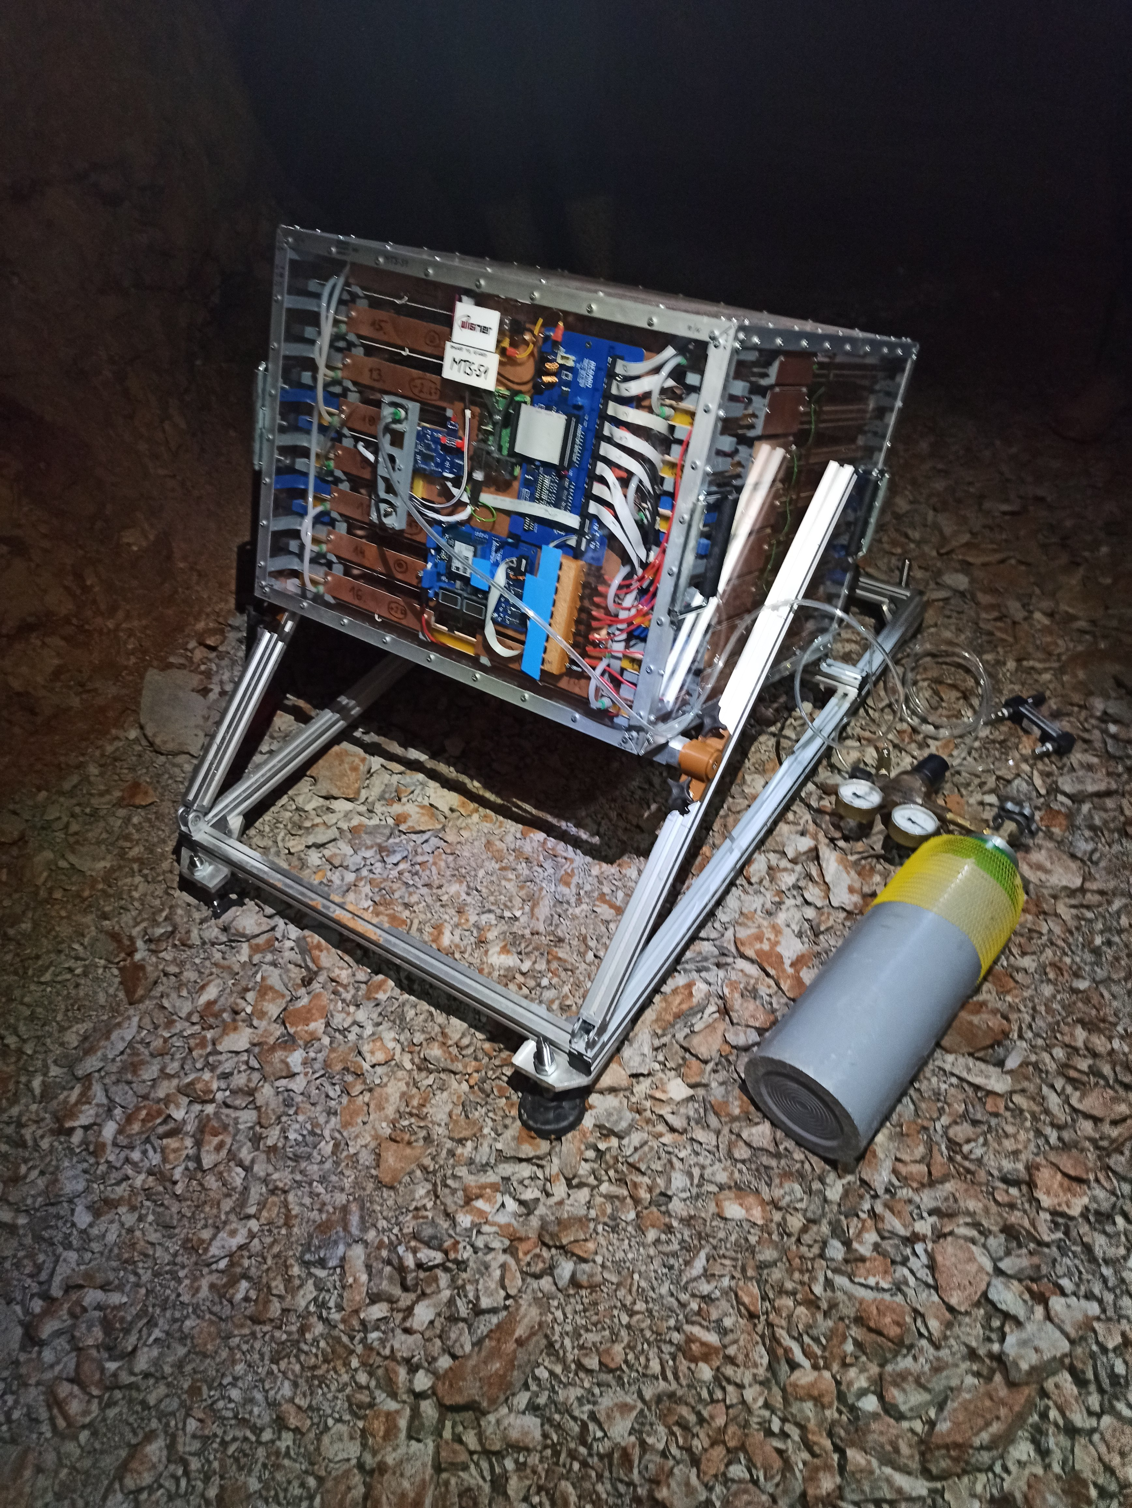
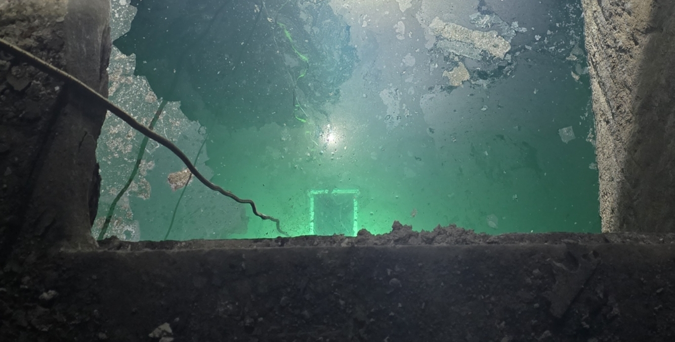
Terepi müográfok
Rézbánya - Bulgária
Bauxitbánya Jajce.

Slide 10
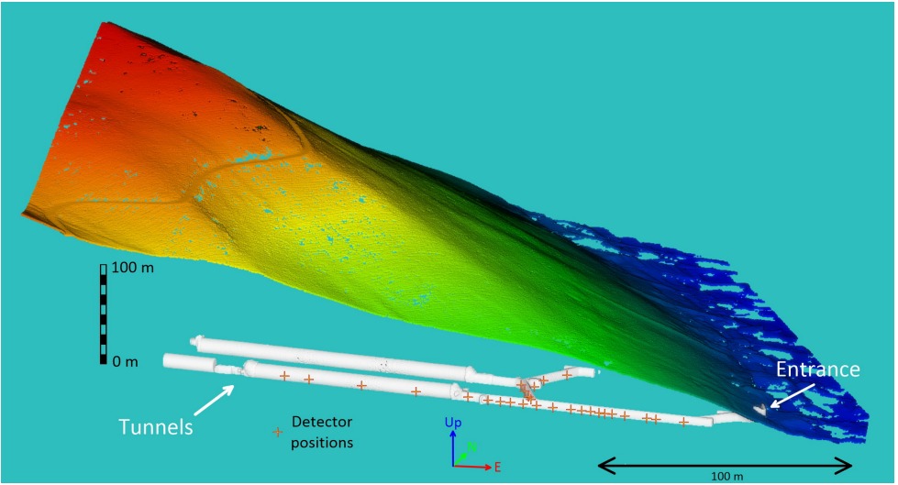
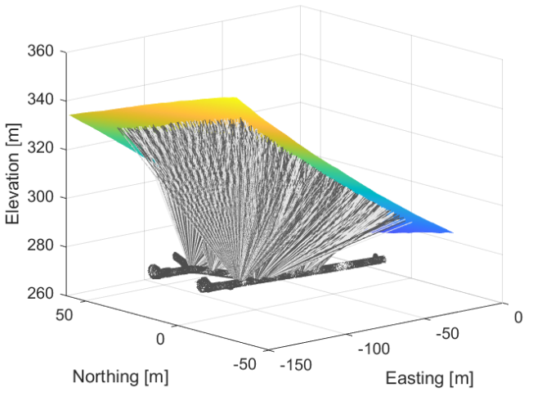
Vetők, üregek kimutatása (Hármashatár-hegy)
Királylaki-táró

Slide 11
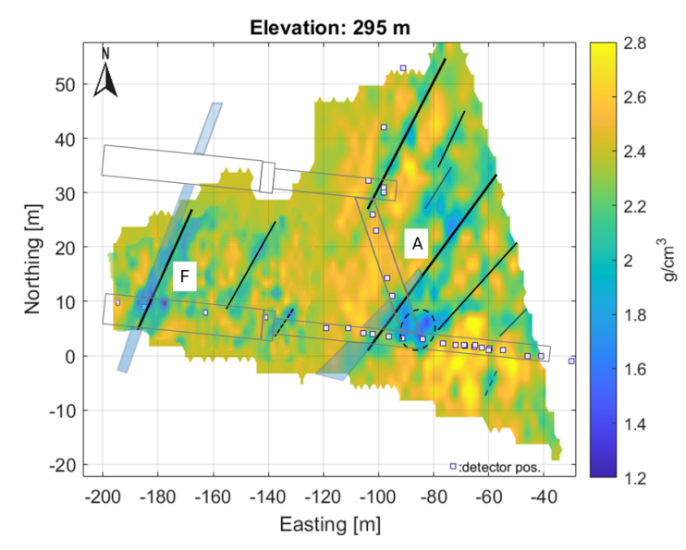
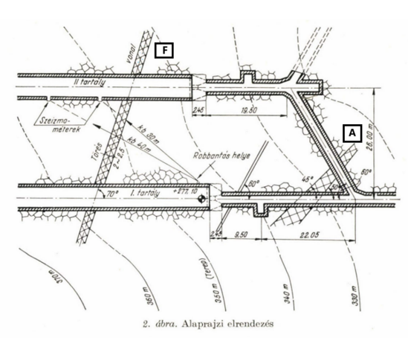
Eredmények ellenőrzése

Slide 12
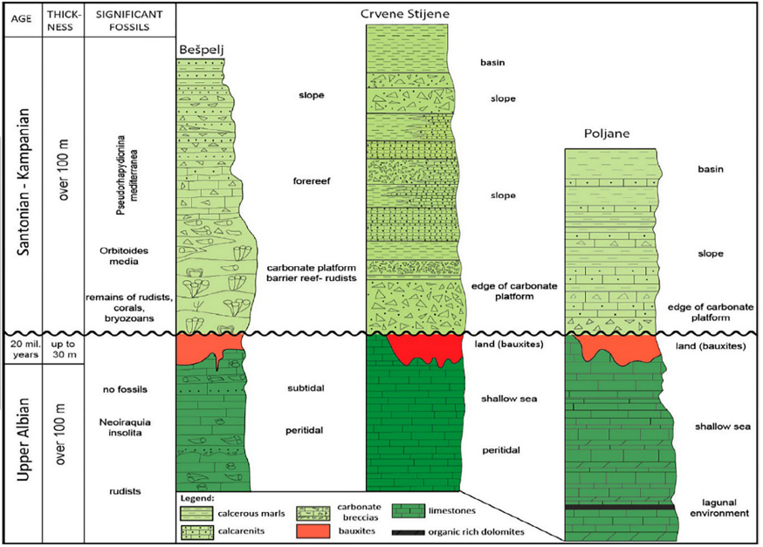
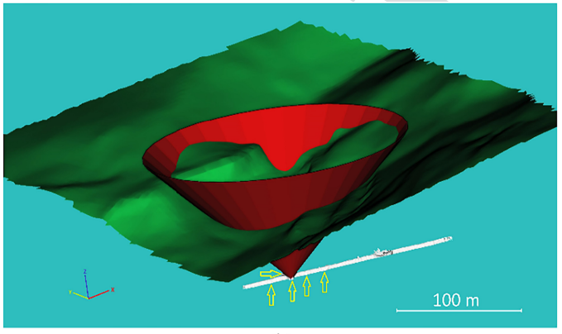
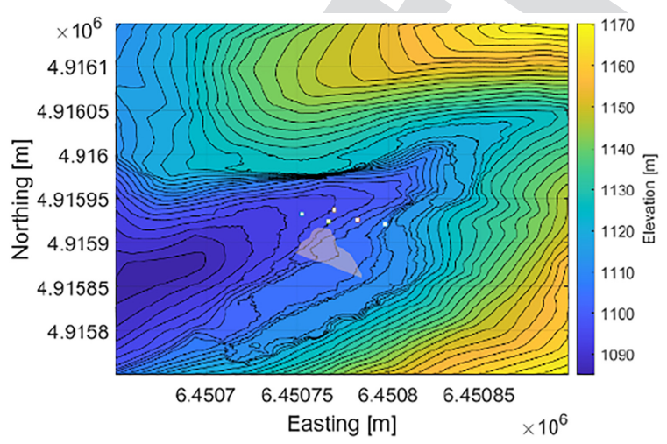
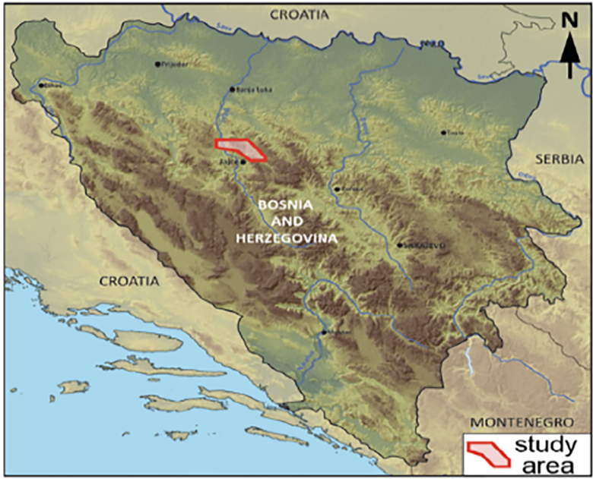
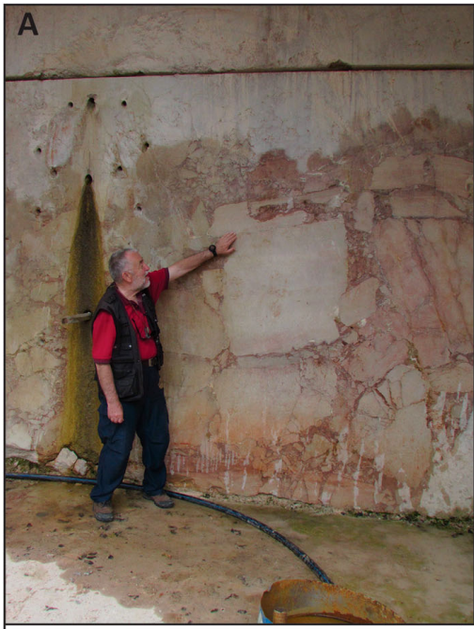
Horizon Europe - AGEMERA (CRM) projekt
Bosznia
Jajce-Poljane
Bauxitbánya
‚Pilot site’

Slide 13
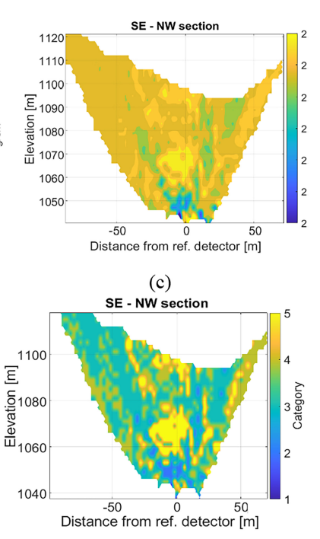
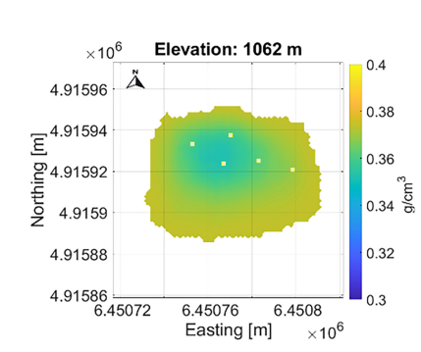
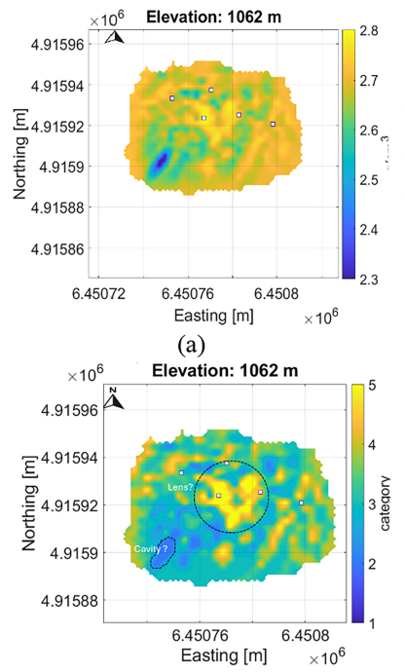
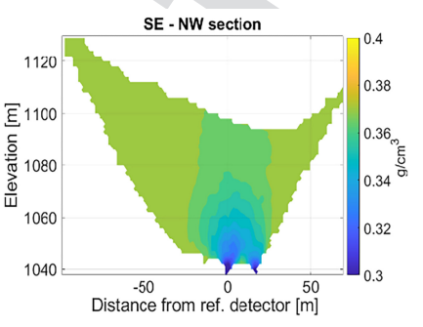
Horizon Europe - AGEMERA (CRM) projekt
Jajce-Poljane
Bauxitbánya

Slide 14
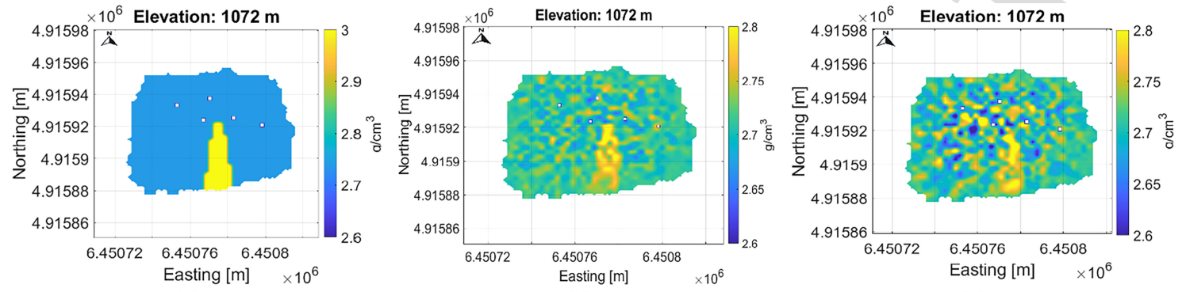
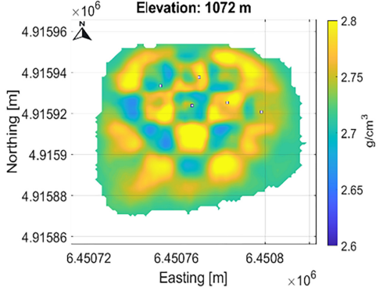
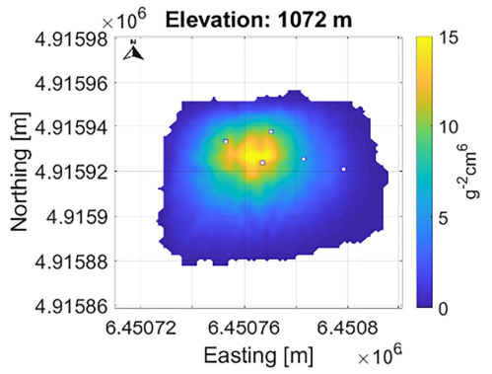
Horizon Europe - AGEMERA (CRM) projekt
Szimulációk – Kimutathatóság kérdéséhez
Jajce-Poljane
Bauxitbánya

Slide 15
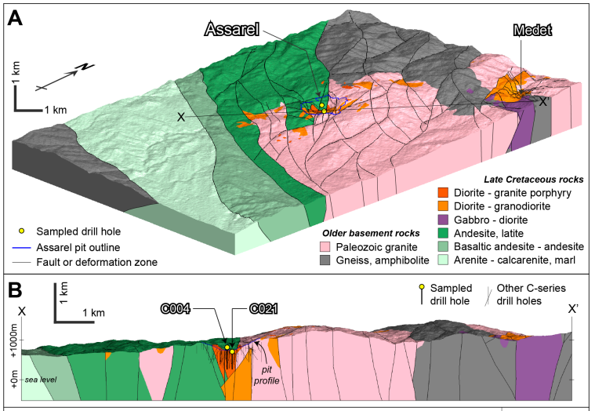
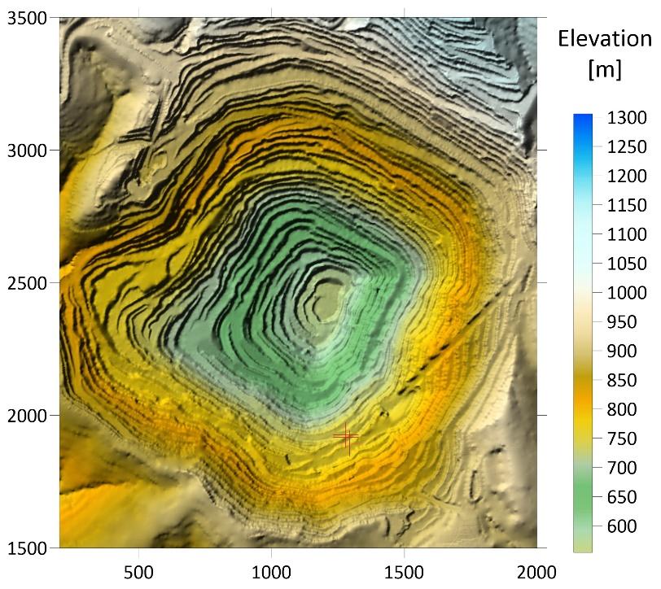
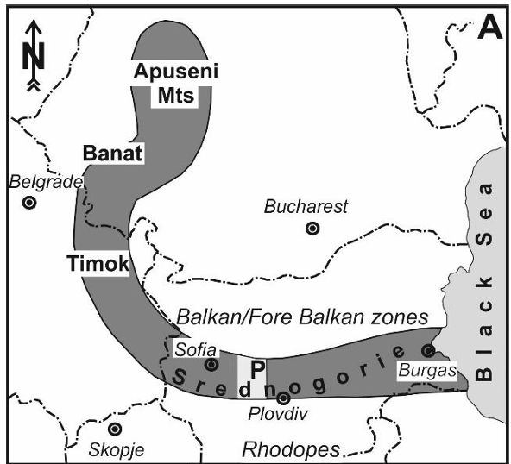
Horizon-Europe AGEMERA projekt
Assarel Rézbánya Bulgária
‚ABTS belt’
Működő bánya
4D tomografikus inverzió
Cioacă et al 2020

Slide 16
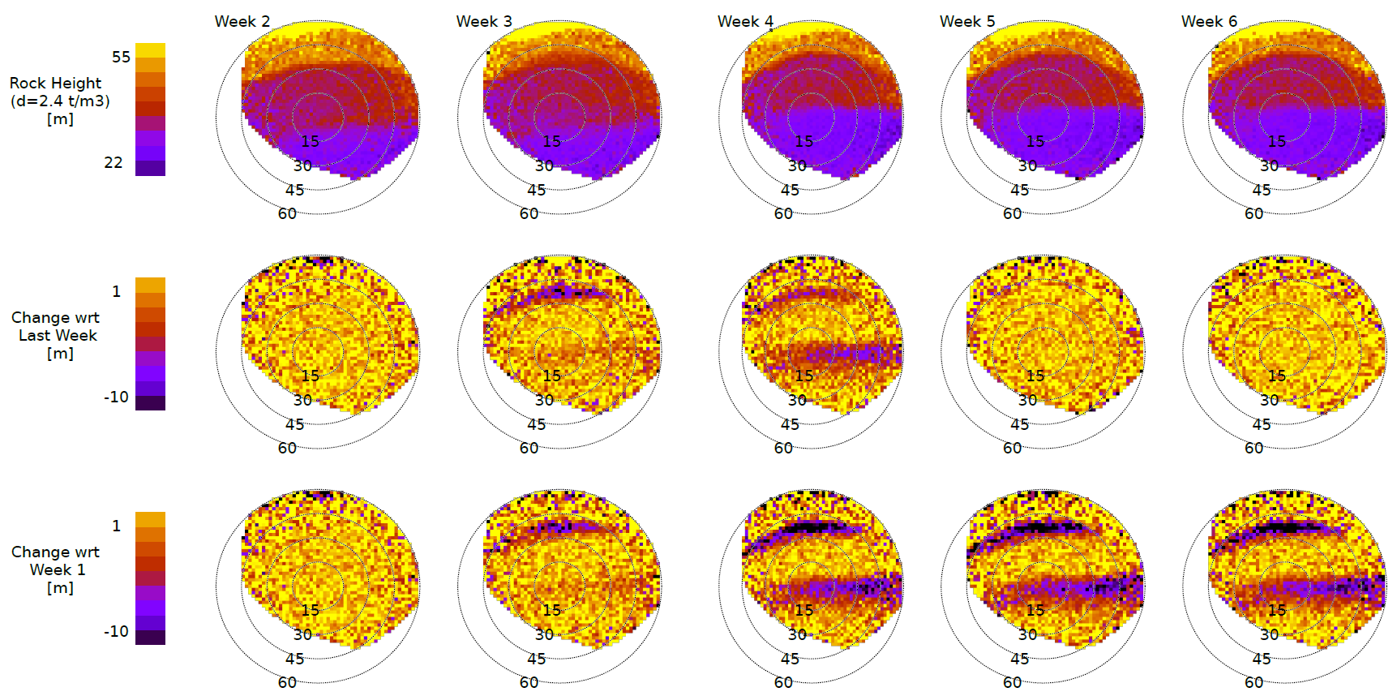
Horizon Europe AGEMERA projekt
Működő bánya
4D tomografikus inverzió

Slide 17
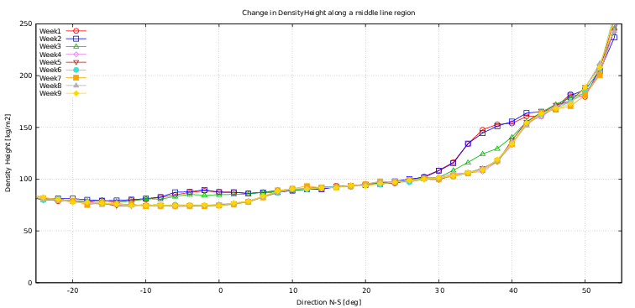
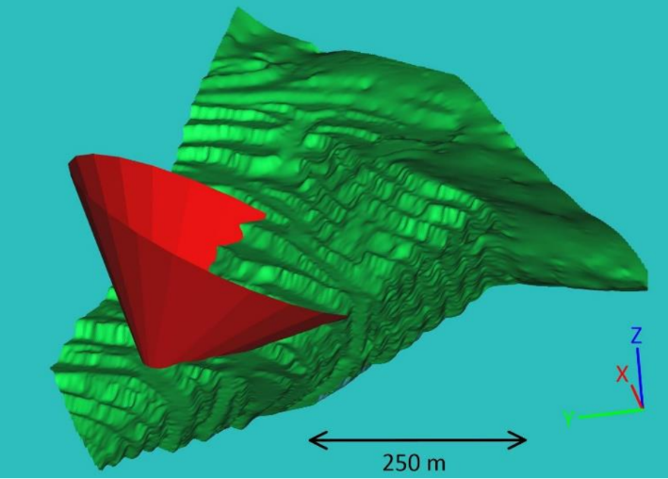
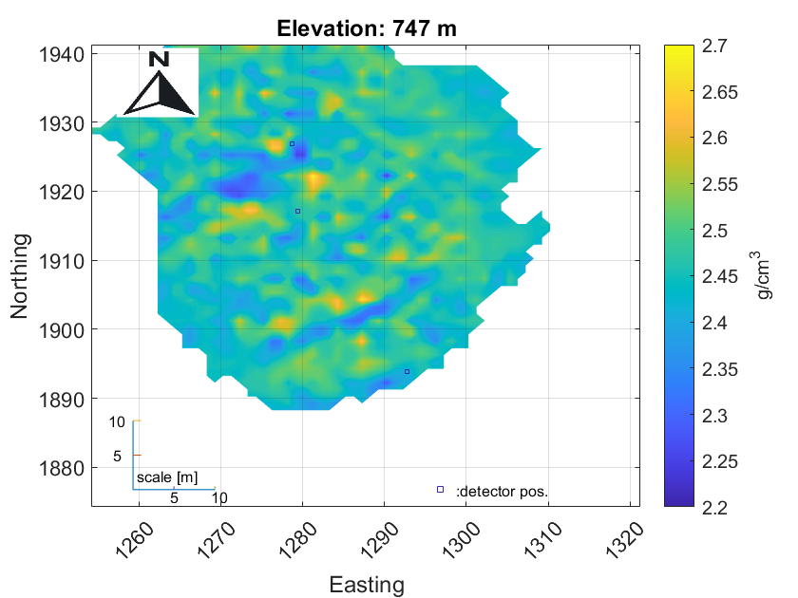

Horizon Europe AGEMERA projekt
Működő bánya
4D tomografikus inverzió

Slide 18
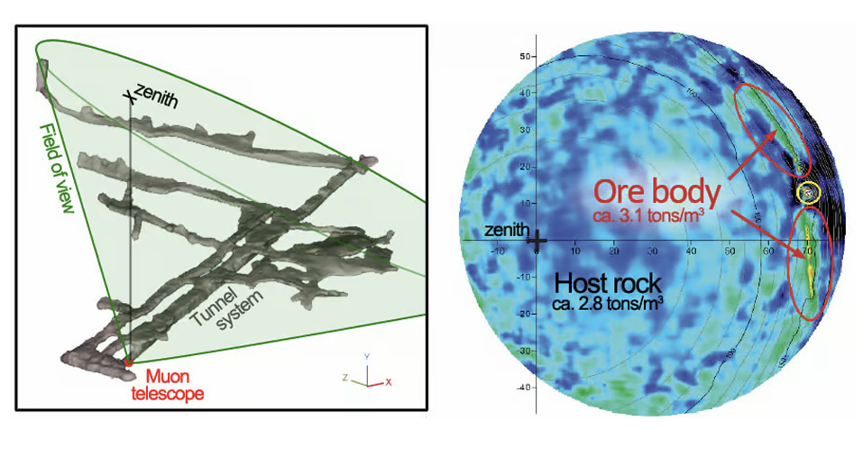
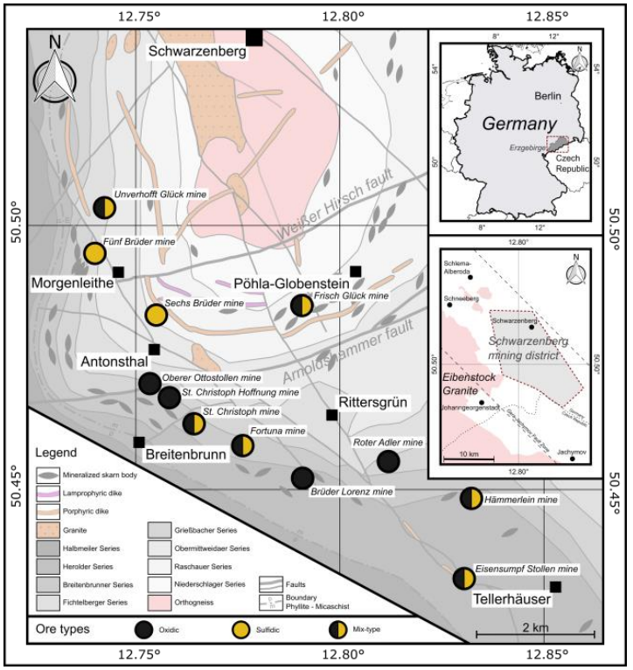
St. Christoph bánya - Türingia

Slide 19
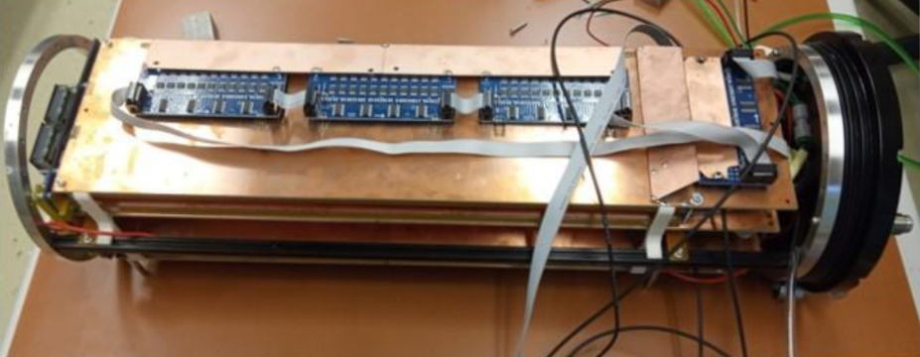
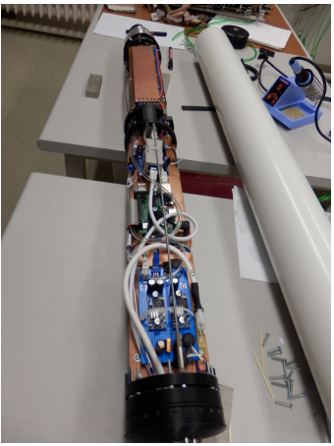
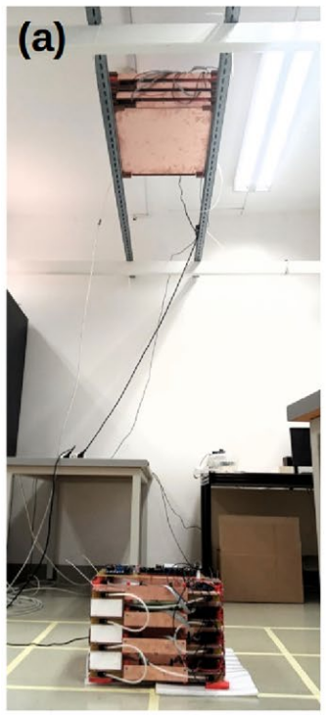
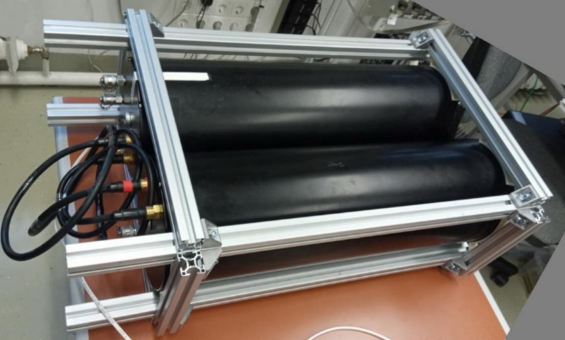
Geofizikai célú Detektor fejlesztések

Slide 20

Köszönöm a megtisztelő figyelmet!
https://wigner.hu/nagyenergias-fizikai-osztaly/nagyenergias-geofizika-kutatocsoport

